Slide 1
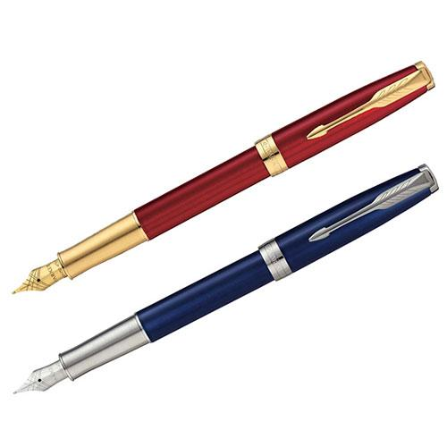
【提案書】
PARKER ソネット 万年筆
落ち着きのあるサテン調の艶が、大人の余裕と気品さを与えてくれる、高級感ある万年筆です。レッドとブルーラッカーの2色展開。記念品や贈答用におすすめです。
特徴
納期
納期スペース
仕様
サイズ : 長さ146mm/軸径9mmΦ
重量 : 30g 機能 : カートリッジ、コンバータ両用
付属品 : 1950385(ブルーブラック)1本、コンバーター
包装 : PK プレステージライン ギフトBOX
備考 : 手提げ袋（W260×H195×D85mm）はオプション（別売り）です。ご希望の方は見積りご依頼の際、備考欄にその旨をご記入ください。
お見積
お見積りスペース

